Slide 1






ZIUA MONDIALĂ DE LUPTĂ ÎMPOTRIVA CANCERULUI
4 februarie 2026
• VINDECARE • MÂNGÂIERE
• FURIE • REZILIENȚĂ • BUCURIE
• NEGARE • DISPERARE • PIERDERE
• RECUNOȘTINȚĂ • TRISTEȚE • ÎNCREDERE • CONFUZIE • DOLIU • CANCER • SINGURĂTATE • PACE • PASIUNE •• SPERANȚĂ • PUTERE
• DURERE • ÎNDOIALĂ • IUBIRE • UȘURARE • CONEXIUNE • FRICĂ • ȘOC • CURAJ
UNIȚI PRIN UNICITATE!
#UnitedByUnique
MINISTERUL
SĂNĂTĂȚII
Material realizat în cadrul subprogramului de evaluare și promovare a sănătății și educație pentru sănătate al Ministerului Sănătății -
pentru distribuție gratuită

Slide 2
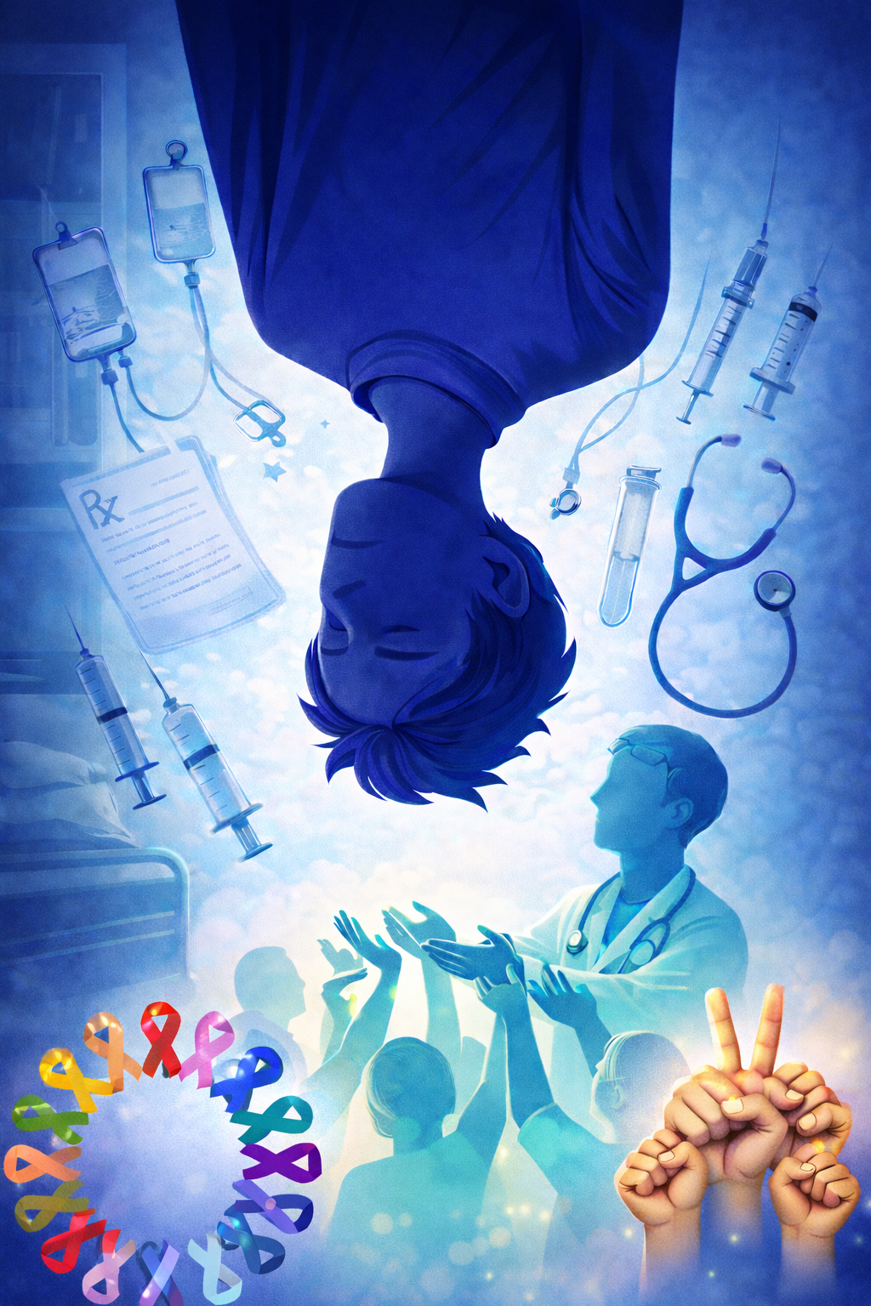
ZIUA MONDIALĂ DE LUPTĂ ÎMPOTRIVA CANCERULUI
4 FEBRUARIE 2026
CANCERUL MI-A ÎNTORS VIAȚA
CU SUSUL ÎN JOS!
Am fost diagnosticat cu cancer în urmă cu 3 ani.
De atunci, viața mea a fost plină de incertitudine și lecții neașteptate.
Am învățat ce înseamnă frica, dar și curajul.
Am învățat să încetinesc ritmul, să prețuiesc fiecare zi mai profund și să mă sprijin pe iubirea și susținerea necondiționată a celor din jur.
#UnitedByUnique
MINISTERUL
SĂNĂTĂȚII
Material realizat în cadrul subprogramului de evaluare și promovare a sănătății și educație pentru sănătate al Ministerului Sănătății -
pentru distribuție gratuită

Slide 3

ZIUA MONDIALĂ DE LUPTĂ ÎMPOTRIVA CANCERULUI
4 FEBRUARIE 2026
FIECARE PACIENT ARE O POVESTE UNICĂ!
Lupta împotriva cancerului este aceeași:
Prevenție
Screening și diagnostic precoce
Tratament personalizat
Acces la terapii inovatoare
Suport
Împreună putem învinge!
MINISTERUL
SĂNĂTĂȚII
#WorldCancerDay
#UnitedByUnique
Material realizat în cadrul subprogramului de evaluare și promovare a sănătății și educație pentru sănătate al Ministerului Sănătății -
pentru distribuție gratuită

Slide 4

ZIUA MONDIALĂ DE LUPTĂ ÎMPOTRIVA CANCERULUI
4 FEBRUARIE 2026
Prevenție
Screening și Detecție precoce
Tratament personalizat
Acces la terapii inovatoare
Suport pentru pacienți și supraviețuitori
MINISTERUL
SĂNĂTĂȚII
Împreună putem învinge!
Material realizat în cadrul subprogramului de evaluare și promovare a sănătății și educație pentru sănătate al Ministerului Sănătății -
pentru distribuție gratuită
#UnitedByUnique

Slide 5








ZIUA MONDIALĂ DE LUPTĂ ÎMPOTRIVA CANCERULUI
4 FEBRUARIE 2026
Suport pentru pacienți și supraviețuitori
Acces la terapii inovatoare
Prevenție
Diagnostic precoce
Tratament personalizat
Acces la terapii inovatoare
Suport
Tratament
personalizat
Screening și
Depistare precoce
Prevenție
MINISTERUL
SĂNĂTĂȚII
Povestea fiecăruia este unică,
dar împreună putem lupta împotriva cancerului!
Material realizat în cadrul subprogramului de evaluare și promovare a sănătății și educație pentru sănătate al Ministerului Sănătății -
pentru distribuție gratuită
#UnitedByUnique

